Slide 1
YAPAY ZEKA DESTEKLİ
SOSYAL MEDYA TASARIMLARI :
MEF KÜTÜPHANE ÖRNEĞİ
Beyza YILDIRIM
MEF Kütüphane
Teknik Hizmetler Birimi, Uzman Yardımcısı
yildirimbeyza@mef.edu.tr
Notes:
Herkese Merhabalar. Öncelikle bütün meslektaşlarımın 60. Kütüphane Haftasını kutluyorum. Bugün burada bizlere eşlik ettiğiniz için de ayrıca teşekkür ediyorum. Ayaklarınıza sağlık. Bugün, toplantımızın konusuna bağlı olarak bir akademik kütüphane sosyal medyası için yapay zekadan hangi ölçüde destek aldığımızı konu edinen ufak bir sunum gerçekleştireceğim sizlere.

Slide 2
Microsoft
Copilot - Designer
Sosyal medya tasarım denelemelerin Microsoft'un ücretsiz yapay zeka programı Copilot-Designer ile başlandı.
İlk deneme, 8 Mart Dünya Kadınlar Günü'nde, MEF Kütüphane'nin sosyal medya kanallarında paylaşıldı.
Copilot'un Designer özelliği ile tasarımlar hazırlanırken, aynı zamanda Copilot aracılığıyla içerik metinleri için de destek alındı.
Notes:
Uzun bir zamandır sosyal medya konusunda yeni arayışlar içerisindeydik. Bu süreçte yapay zekadan ne denli bir yardım alabileceğimiz konusunda düşünmeye başladık ve ücretli-ücretsiz neredeyse birçok yapay zeka aracının ayrıca bir "tasarım" kısmının oluşu dikkatimizi çekti. Yola bu fikirle çıktık. Acaba sosyal medya tasarımlarımızı yapay zeka ile ne ölçüde zenginleştirebilir ve ileriye taşıyabiliriz diye düşündük ve Microsoft'un ücretsiz yapay zeka programı olan Copilot'un Designer kısmından destek alarak çalışmalarımıza başladık. Yapay zekadan destek alarak hazırladığımız ilk paylaşımımızı 8 Mart Dünya Kadınlar Gününde gerçekleştirdik. İşin tasarım boyutunda çalışırken yapay zeka araçlarının başka alanlarda da bizlere katkı sağyalabileceğini deneyimledik. Örneğin tasarımı hazırladık ve buna uygun, kurumsal dille yazılmış bir de içerik oluşturmak istedik. Bu anlamda da yine copilot'tan faydalandık.

Slide 3
Notes:
Copilot Designer ile hazırlanan ilk tasarımımızı buradan inceleyebilirsiniz. Buraya içerik metnini koymadım fakat her bir tasarım ve içerik metni için QR kodu okutup sosyal medya hesaplarımızda yer alan ilgili içeriği inceleyip, detaylı bilgi edinebilirsiniz.
Designer'dan denediğimiz birçok tasarım içerisinden en uygun ve en beğendiğimiz tasarımı alarak, formal bütünlüğünü bozmadan kendi stilimize uygun bir hale getirmeye ve kendimizden bir şeyler katmaya çalıştık. Bunu yaparken de ayrıca Canva uygulamasından faydalandık.

Slide 4
Artıları & Eksileri
Sınırsız soru hakkı sunulması,
Tasarım metriklerinin diğer yapay zeka araçlarına kıyasla daha yüksek kalitede olması,
İçerik yazımında kurumsal dile uygunluk sağlanması
Tasarımlarda bir noktadan sonra kendini tekrarlama ve verilen komutların dışında sonuçlar üretme
Gerçek dünyayla uyuşmayan, fütüristik tasarım eğilimleri
Referans verme konusunda yaşanan tutarsızlıklar
Notes:
Şimdi biraz Copilot-Designer'ı denerken karşılaştığım artı ve eksilerden bahsedeceğim sizlere. Uygulamanın artıları olarak :
sınırsız soru hakkının bulunması,
Tasarımdaki bazı metriklerin diğer yapay zeka tasarım araçlarına göre daha kaliteli olması,
İçerik yazımında ve editöryal boyutta oldukça işlevsel ve kurumsal dile uygun metinler vermesi
Maddeleri sayılabilir.
Uygulamanın yetersiz gördüğümüz kısımlarına baktığımızda ise
Tasarımlarda belli bir noktadan sonra kendini tekrara düşmesi ve komutların dışında sonuçlar vermesi,
Gerçek dünyayla uyuşmayan fütüristik tasarımlar,
ve referans konusundaki tutarsızlığı
maddeleri sayılabilir.
Referans konusundaki tutarsızlığını biraz açmak istiyorum. Referans konusu tasarım çalışmalarını gerçekleştirmeden önce, bu işin felsefesi ve mantığı üzerine düşünürken bile aklımda olan bir soruydu. Copilot'a bu tasarımları paylaşırken sana referans vermeli miyiz diye sorduğumuzda bize iki ayrı cevap verdi. Bunlardan biri evet, Microsoft Designer'dan yardım aldığını belirtirsen iyi olur şeklinde bir cevap iken diğeri ise hayır bana referans vermene gerek yok şeklinde oldu. Uygulamayı bu noktada tutarsız bulduğumu söyleyebilirim.

Slide 5
ChatGPT-4
DALL-E
Tasarım sürecine, Copilot Designer ile başlayıp, lisanslı yapay zeka uygulaması ChatGPT-4'ün DALL-E özelliği ile devam edildi.
DALL-E ile hazırlanan ilk içerik, 18 Mart Çanakkale Zaferi ve Şehitleri Anma Günü’nde MEF Kütüphane'nin sosyal medya kanallarında paylaşıldı.
ChatGPT-4, sosyal medya içeriği geliştirme, tasarım yapma, içerik yazma ve editoryal destek gibi konularda kullanıldı.
Notes:
Copilot ile başladığımız tasarım süreci, lisanslı yapay zeka uygulaması ChatGPT-4'ün DALL-E özelliği ile devam etti,
DALL-E’ye geçmemizin en büyük sebeplerinden biri Copilot Designer’da yaşadığımız sıkıntıları yaşamamak ve bizi bir üst noktaya taşıyabilecek olduğunu düşünmemizdi.
DALL-E ile hazırlanan ilk içerik, 18 Mart Çanakkale Zaferi ve Şehitleri Anma Günü’nde MEF Kütüphane'nin sosyal medya kanallarında paylaşıldı.
Yine ChatGPT-4'ten de sosyal medya içeriği geliştirme, tasarım yapma, içerik yazma ve editoryal destek gibi konularda destek alındı.

Slide 6
Notes:
Bu da 18 Mart Çanakkale Zaferi ve Şehitleri Anma Günü için DALL-E ile hazırladığımız bir içerik. Yine bu içeriğin de metin kısmı için ChatGPT-4'ten yardım aldık. Aynı zamanda yine tasarımı kendi üslubumuza göre düzenledik ve bazı eklemeler yaptık. Örneğin şehitler abidesinin ortasına bir Atatürk büstü yerleştirdik.
DALL-E, önemli kişilerin yüzlerini tasarımlarında vermiyor. Bunun kötüye kullanım sebebiyle alınan bir önlem olduğunu düşünüyorum. Ancak istenilen kişiye benzer bir suret veriyor fakat bunlar da pek başarılı suretler değil kanaatimce. Bu sebeple Atatürk'ü tasarıma ekleme ihtiyacı duyduk.

Slide 7
Notes:
Dünya Su Günü için hazırladığımız tasarımımız

Slide 8
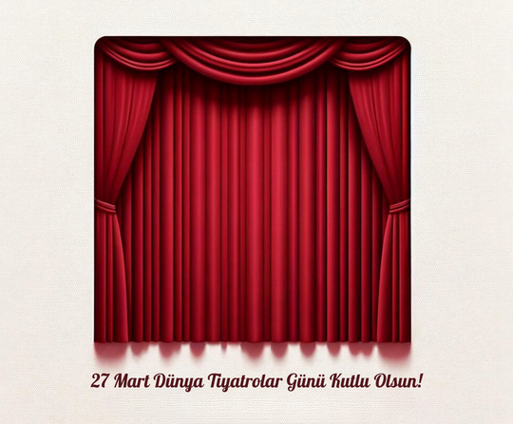
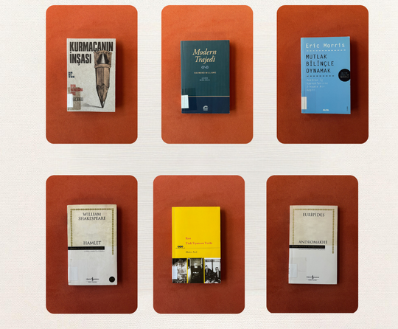
Notes:
Ve son olarak 27 Mart Dünya Tiyatrolar günü için hazırladığımız tasarımımız.

Slide 9
Artıları & Eksileri
Hızlı ve tekrara düşmeyen bir tasarım yapılanmasına sahip olma
Yaratıcılığı destekleme
Referans konusunda tutarlılık sağlama
Diğer yapay zeka tasarım araçlarına göre bazı metriklerde eksiklikler ve yetersizlikler olması,
Gerçek dünyayla uyuşmayan, fütüristik tasarım eğilimleri
Komutlarda yumuşak geçişler yerine keskin geçişlere sahip olma
Notes:
ChatGPT-4 DALL-E'nin artıları ve eksilerine baktığımızda
Uygulamanın artıları olarak
Hızlı ve tekrara düşmeyen bir tasarım yapılanmasına sahip olma
Yaratıcılığı destekleme
Referans konusunda tutarlılık sağlama
maddeleri sayılabilir
Eksi ve yetersiz noktaları ise
Diğer yapay zeka tasarım araçlarına göre bazı metriklerde eksiklikler ve yetersizlikler olması,
Gerçek dünyayla uyuşmayan, fütüristik tasarım eğilimleri
Komutlarda yumuşak geçişler yerine keskin geçişlere sahip olma
Şeklinde öztlenebilir.

Slide 10
Genel Değerlendirme &
Gelecekten Ne Bekliyoruz?
MEF Kütüphane'nin sosyal medya tasarımlarında hem lisanslı hem de lisanssız yapay zeka araçları kullanılmıştır. Bu deneyimler sonucunda şu kanılara varılmıştır:
Tasarımda kullanılan yapay zeka araçları, büyük ölçüde hayat kolaylaştırmakta ve iş akışını hızlandırmaktadır,
Yaratıcılığı desteklemektedir,
Sosyal medyacılık ve tasarımcılık kavramına yeni bir bakış açısı kazandırmaktadır,
Tüm olumlu yaklaşımların yanı sıra yapay zeka uygulamarının lisans durumunun işin tasarım boyutunda çok büyük bir fark yaratmadığı gözlemlenmiştir,
Gelecek süreçte ise MEF Kütüphane, tasarım ve sosyal medya alanında yapay zekadan destek almaya devam edecektir.
Notes:
Yapay zeka tasarım araçlarının sosyal medyacılık ve tasarım yönünde ne denli etkileri olduğu konusunda genel bir değerlendirme yapacak olursam kısaca şunları söyleyebilirim:
Tasarımlarda kullanılan yapay zeka araçlarının büyük ölçüde hayat kolaylaştırdığı ve iş akışını hızlandırdığı saptanmıştır. Normalde belki de 1 saatimizi alacak olan bir içerik oluşturma işini yapay zeka ile 20 dakika gibi bir süreye indirebiliyoruz. Bu da bizim işimizi epeyce kolaylaştırıyor.
Ayrıca yaratıcılığı desteklediğini söyleyebilirim. Örneğin tiyatrolar günü tasarımında yapay zekanın içerik metnini yazarken, "kütüphanemizde tiyatro ile alakalı bir çok yayın bulunmaktadır" gibi bir cümle kullanması bende tasarıma ek olarak, aynı templete'in üzerine kütüphanede bulunan tiyatro ile alaklı yayınların görsellerini oturtma fikrini oluşturdu. Ve tasarımı bu şekilde şekillendirdim.
İki yapay zeka aracını konuşurken olumsuz özellik olarak ele aldığım "Fütüristik tasarımlar" kısmını burada biraz açacağım. Totale baktığımızda bütün tasarım araçları reel ile pek örtüşmeyen çizgisel, karmaşık ve renkli yapılara sahip oldukça fütüristik -kendi içinde başarılı sayılabilecek- tasarımlar veriyorlar. Bunları kullanma noktasında yer yer ikilemde kaldığımız oldu. Çünkü sosyal medyada hem içeriksel hem tasarımsal bir uslubumuz olduğu için bu üslupla örtüşen tasarımlar olması için çok uğraştık, bunun yapay zeka ve gerçek dünya işleyişi arasında bir paradoks olduğunu düşünüyorum. Belki bu durum zamanla yapay zekanın kullanımındaki sıklığa ve dönüşümüne göre sosyal medyacılığa yeni bir perspektif kazandırabilir.
Tüm bunların haricinde, yapay zeka uygulamarının lisans durumunun işin tasarım boyutunda çok büyük bir fark yaratmadığı da gözlemlenen noktalardan biri oldu. Hatta bazı noktalarda lisansı olmayan uygulamaların lisansı olan uygulamardan daha başarılı olduğu bile saptandı.
Gelecekten ne bekliyoruz ve biz neler yapacağız noktasında ise şunları söyleyebilirim, tasarım noktasında keskin ayrımlardan kaçınılması için çalışmalar yapılabilir. Belki daha esnek bir dil oluşturulabileceği kanaatindeyim. Biz MEF Kütüphane olarak, tasarımlarda ve içerik oluşturma noktasında yapay zeka uygulamalarından destek almaya devam edeceğiz. Hatta yapay zeka destekli bülten hazırlama gibi bir düşüncemiz var. Bunun çalışmalarına da ufak ufak başlayacağız.
Önemli bir soru ve tartışma konusu olan bir nokta ile sözlerimi toparlamak istiyorum.
Yapay zeka gelecekte insanların yerini alacak mı? Malumunuz bu soru herkeste bir vehamet yaratıp, ileride ne olacak? kaygısını da beraberinde getirmişti. Benim kanaatim, yapay zekanın insanların yerini alamayacağı fakat büyük ölçüde elimiz kolumuz olacağı yönünde. Çünkü yapay zeka da insan elinden çıkmış bir araç. Onda olan yapabilme kabiliyetini yani techneyi verdiğimiz direktiflerle biz eğitiyor ve veri birikimini genişletiyoruz. Kendisi şu halde esinlenme ve verili veriyi işleme noktasında kalıyor. Biz onu eğittikçe kendini geliştirip, bize taleplerimiz doğrultusunda destek olabilir fakat insanların yerine geçebilir mi? burası biraz meçhul ve tartışmaya açık bir nokta. Yani sözün özü olarak yapay zekanın ne kadar iyi tasarım yapsa da bi Velasquez, ne kadar iyi bir metin yazsa da bir Shakespeare olamayacağı kanaatindeyim.

Slide 11
Beni dinlediğiniz
için teşekkür ederim!
Notes:
Beni dinlediğiniz için teşekkür ederim!

